Slide 1
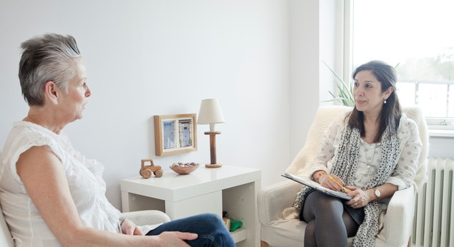
Personcentrerat och sammanhållet vårdförlopp
Självskadebeteende hos vuxna
Nationellt system
för kunskapsstyrning
Hälso- och sjukvård
SVERIGES REGIONER I SAMVERKAN

Slide 2

Syftet med personcentrerade och sammanhållna vårdförlopp
Syftet är att öka jämlikheten, effektiviteten och kvaliteten i vården utan att det medför onödig administrativ börda för sjukvårdspersonal.
Patienter ska uppleva en mer välorganiserad och helhetsorienterad process utan onödig väntetid i samband med utredning och behandling.
Patienternas livskvalitet och nöjdhet med vården ska förbättras och vården bli mer jämlik och jämställd.
”Patienter, brukare och hälso-och sjukvårdens medarbetare ska vara trygga i att bästa tillgängliga kunskap används i varje möte”

Slide 3

Regionerna i samverkan
Arbetet med vårdförloppen utgår från en överenskommelse mellan staten och Sveriges Kommuner och Regioner (SKR).
Regeringen vill med satsningen stödja utvecklingsarbetet i regionerna kring kunskapsstyrning i hälso- och sjukvården.
Vårdförloppen tas fram av regionerna inom Nationellt system för kunskapsstyrning Hälso- och sjukvård.
Vårdförloppen är primärt ett kunskapsstöd för hälso- och sjukvårdspersonal i det kliniska mötet med patient och närstående.
Vårdförloppen ska utgå ifrån tillförlitliga och aktuella kunskapsstöd och baseras på bästa tillgängliga kunskap om vård och behandling.

Slide 4
Om självskadebeteende
Självskadebeteende hos vuxna
Vårdförloppet utgår från den internationella definitionen av självskadebeteende: avsiktlig förstörelse eller förändring av den egna kroppsvävnaden utan medvetet suicidsyfte.
Självskadebeteende fyller ofta en känsloreglerande funktion.
Trots att självskadebeteendet innebär negativa långsiktiga konsekvenser för individen kan det fungera i stunden.
Självskadebeteende är ingen egen diagnos och kan förekomma vid alla former av psykiatriska tillstånd.
Självskadebeteende förekommer i alla åldrar men är vanligast hos ungdomar och unga vuxna.

Slide 5
Vårdförloppets omfattning och huvudsakliga åtgärder
Självskadebeteende hos vuxna
Vårdförloppet omfattar åtgärder från att det finns misstanke om självskadebeteende eller försämring av tidigare känt självskadebeteende konstateras inom psykiatrisk specialiserad vård. Vårdförloppet avslutas när mål i vårdplan uppnåtts eller behov av ytterligare insatser inom vårdförloppet har upphört.
En välorganiserad vårdkedja som minimerar onödiga väntetider och optimerar tillgängliga resurser.
Snabbt omhändertagande och bedömning samt hög tillgänglighet till stabiliserande insatser och evidensbaserad behandling.
Öka patientens medverkan i vården och i samhället.
Ett gott bemötande är avgörande för behandlingsutfall och prognos. Personal bör erbjudas utbildning, handledning och stöd i syfte att bibehålla ett gott bemötande.
Närståendemedverkan och erbjudande om närståendeutbildning.

Slide 6
Varför ett vårdförlopp?
Huvudsakliga anledningar
Självskadebeteende hos vuxna
Vårdförloppet vill minska:
Bristande tillgänglighet.
Bristande kontinuitet.
Brister i bemötande.
Bristande medverkan och delaktighet.
Bristande samordning och samverkan som leder till långvarig psykisk ohälsa.
  (framkommit i intervjuer med egenerfarna)
Vårdförloppet vill öka:
Jämlik vård med evidensbaserad behandling utifrån patientens behov och förutsättningar.
Att personer får rätt behandling i tid.
Insatser som främjar återhämtning och möjliggör ökad eller bibehållen. funktionsförmåga och livskvalitet.
Stöd för verksamheterna att planera och implementera rekommenderade behandlingsmetoder.

Slide 7
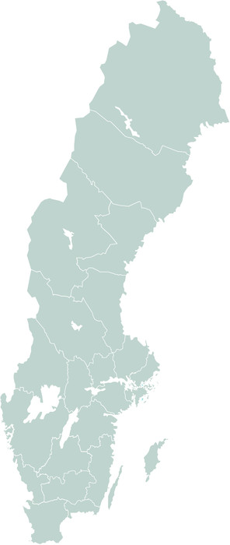
Nationell variation
Självskadebeteende hos vuxna
Den nationella arbetsgruppen för självskadebeteende genomförde en kartläggning av behandlingsinsatser i de sex sjukvårdsregionerna 2022. Där framkom skillnader gällande tillgänglighet framför allt till emotion regulation group therapy (ERGT), mentaliseringsbaserad terapi (MBT) och närståendeutbildning.
Det förekommer skillnader i befolkningsunderlag, geografiska avstånd samt möjlighet att rekrytera rätt kompetens, vilket också påverkar tillgängligheten.
Ekonomiska förutsättningar varierar. För att följa vårdförloppet rekommenderas en tydlig och systematisk kompetensplanering med såväl kortsiktiga som långsiktiga utbildningsinsatser.

Slide 8
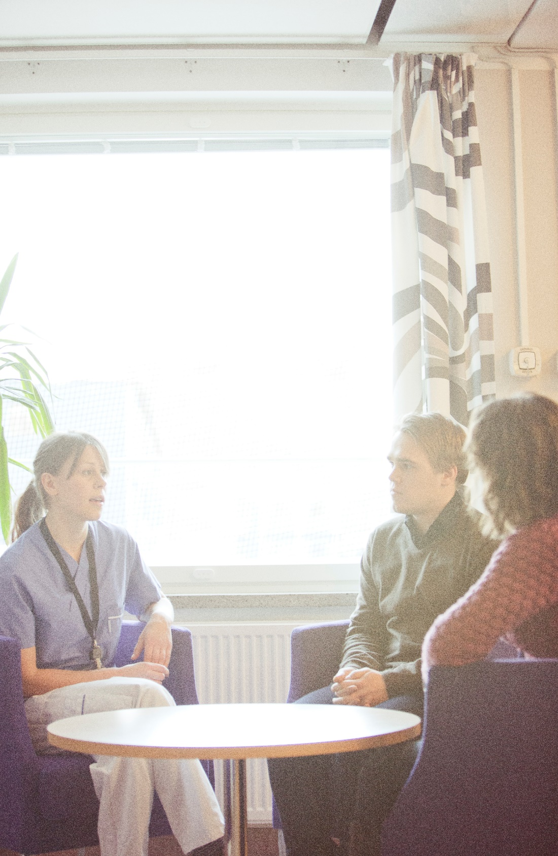
Vårdförloppet lägger tonvikt på
Självskadebeteende hos vuxna
Gott bemötande.
Snabbt omhändertagande.
Delaktighet och stöd till närstående.
Hög tillgänglighet till rätt bedömning och behandling.
  Tillgång till evidensbaserade metoder som stärker patientens delaktighet, främjar återhämtning och leder till ökad eller bibehållen funktionsförmåga.

Slide 9

Vårdförloppets mål
Självskadebeteende hos vuxna
Personer med självskadebeteende:
får en tidig bedömning och bemöts samordnat och professionellt.
medverkar i beslut om och planering av vård- och stödinsatser och att närstående ges möjlighet att vara delaktiga om personen givit sitt samtycke.
erbjuds stabiliserande insatser, patientutbildning eller evidensbaserad behandling inom 30 dagar efter klinisk bedömning.
kan hantera känslor utan att skada sig själv.
uppnår förbättrat mående och funktion.

Slide 10
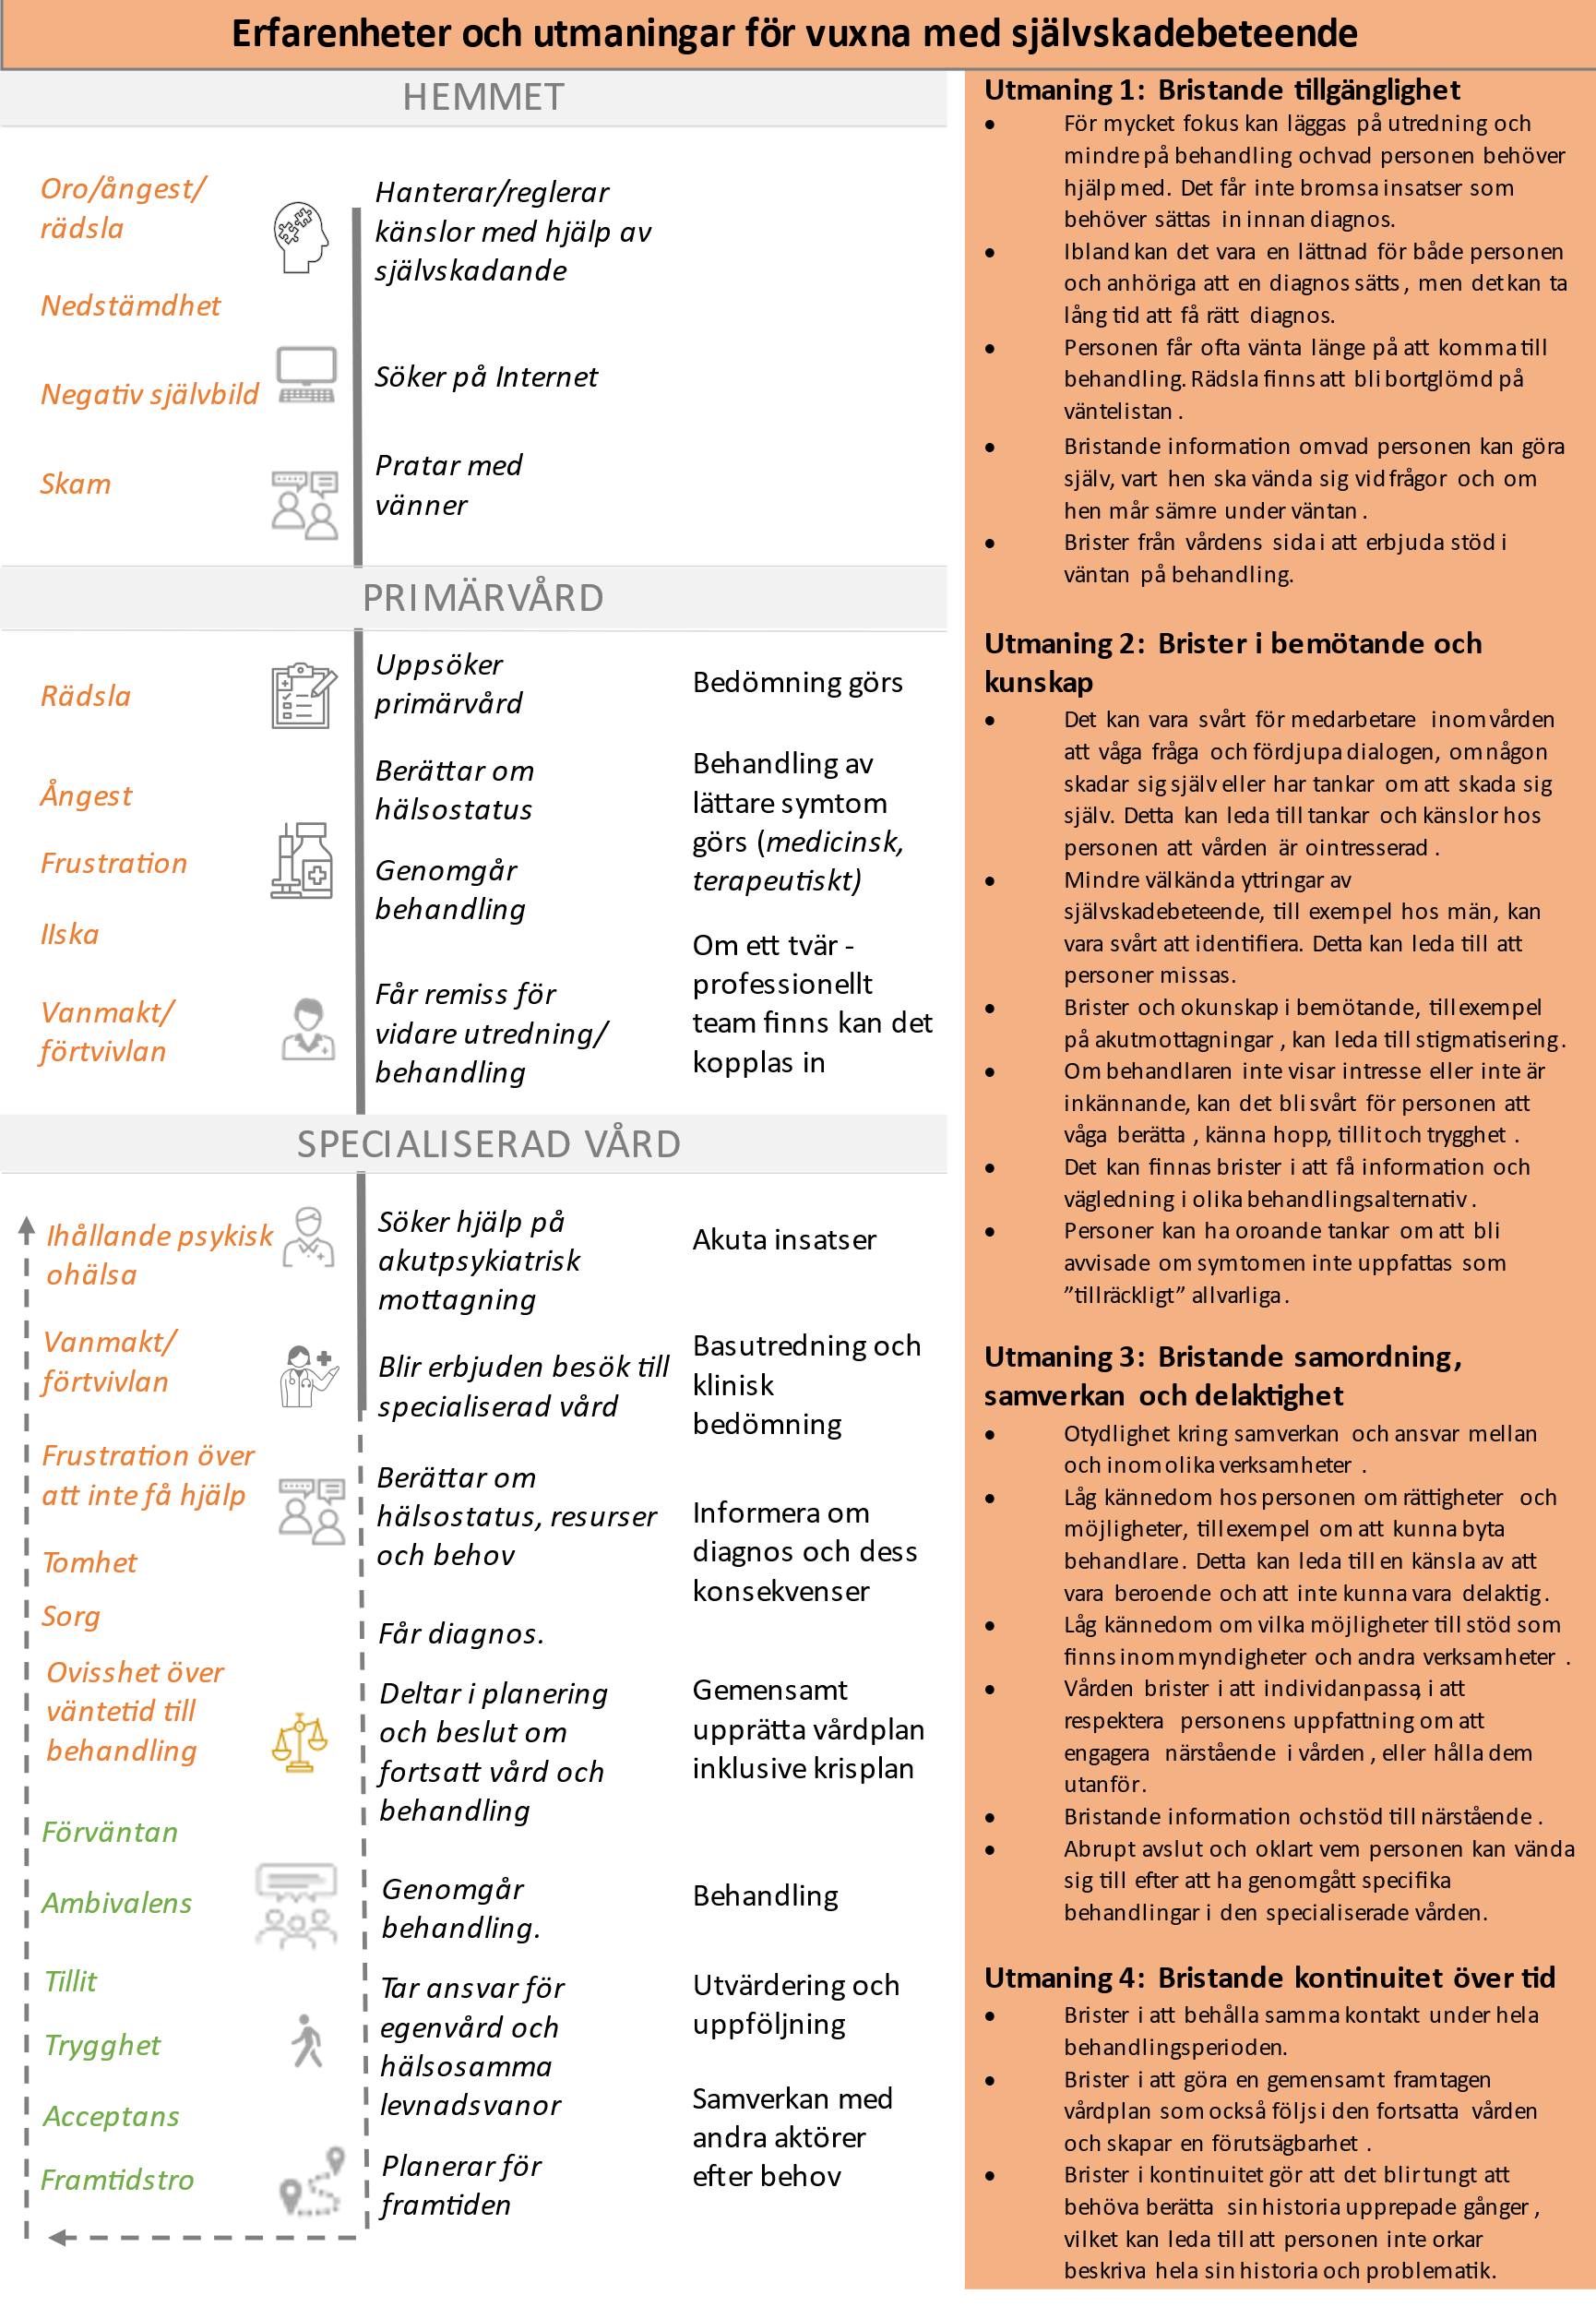
Nulägesbeskrivning ur ett patientperspektiv
Självskadebeteende hos vuxna
Utmaningar
1) Bristande tillgänglighet.
2) Brister i bemötande och kunskap.
3) Bristande samordning, samverkan och delaktighet.
4) Bristande kontinuitet över tid.
Notes:
Utmaning 1: Bristande tillgänglighet
För mycket fokus kan läggas på utredning och mindre på behandling och vad personen behöver hjälp med. Det får inte bromsa insatser som behöver sättas in innan diagnos.
Ibland kan det vara en lättnad för både personen och anhöriga att en diagnos sätts, men det kan ta lång tid att få rätt diagnos.
Personen får ofta vänta länge på att komma till behandling. Rädsla finns att bli bortglömd på väntelistan.
Bristande information om vad personen kan göra själv, vart hen ska vända sig vid frågor och om hen mår sämre under väntan.
Brister från vårdens sida i att erbjuda stöd i väntan på behandling.
Utmaning 2: Brister i bemötande och kunskap
Det kan vara svårt för medarbetare inom vården att våga fråga och fördjupa dialogen, om någon skadar sig själv eller har tankar om att skada sig själv. Detta kan leda till tankar och känslor hos personen att vården är ointresserad.
Mindre välkända yttringar av självskadebeteende, till exempel hos män, kan vara svårt att identifiera. Detta kan leda till att personer missas.
Brister och okunskap i bemötande, till exempel på akutmottagningar, kan leda till stigmatisering.
Om behandlaren inte visar intresse eller inte är inkännande, kan det bli svårt för personen att våga berätta, känna hopp, tillit och trygghet.
Det kan finnas brister i att få information och vägledning i olika behandlingsalternativ.
Personer kan ha oroande tankar om att bli avvisade om symtomen inte uppfattas som ”tillräckligt” allvarliga.
Utmaning 3: Bristande samordning, samverkan och delaktighet
Otydlighet kring samverkan och ansvar mellan och inom olika verksamheter.
Låg kännedom hos personen om rättigheter och möjligheter, till exempel om att kunna byta behandlare. Detta kan leda till en känsla av att vara beroende och att inte kunna vara delaktig.
Låg kännedom om vilka möjligheter till stöd som finns inom myndigheter och andra verksamheter.
Vården brister i att individanpassa, i att respektera personens uppfattning om att engagera närstående i vården, eller hålla dem utanför.
Bristande information och stöd till närstående.
Abrupt avslut och oklart vem personen kan vända sig till efter att ha genomgått specifika behandlingar i den specialiserade vården.
Utmaning 4: Bristande kontinuitet över tid
Brister i att behålla samma kontakt under hela behandlingsperioden.
Brister i att göra en gemensamt framtagen vårdplan som också följs i den fortsatta vården och skapar en förutsägbarhet.
Brister i kontinuitet gör att det blir tungt att behöva berätta sin historia upprepade gånger, vilket kan leda till att personen inte orkar beskriva hela sin historia och problematik.

Slide 11

Patientkontrakt
Självskadebeteende hos vuxna
Patient och närstående (om patienten medger) är delaktiga i planeringen av vården. Delaktighet skapas med hjälp av dialog och genom en gemensam överenskommelse för vård och behandling.
Patient ska tidigt erbjudas en fast vårdkontakt som säkerställer att behovet av samordning, kontinuitet, tillgänglighet och intensitet i vård och omsorg efterlevs.
Forts
Syftet med patientkontrakt är att genom en gemensam överenskommelse mellan patient och vårdgivare säkerställa delaktighet, samordning och tillgänglighet med patientens perspektiv som utgångspunkt.

Slide 12
Patientkontrakt forts
Självskadebeteende hos vuxna
I vårdförloppet återkommer upprättande av vårdplan och om personen behöver insatser från flera aktörer, upprättas även samordnad individuell plan (SIP). I planerna tydliggörs överenskommelser och ansvarsområden för såväl personen själv som hälso- och sjukvården och eventuella andra aktörer.
Om heldygnsvård blir nödvändig i syfte att rädda liv är en tydlig kommunikation och överenskommelse om behandling extra viktig. Självvald inläggning (SI) är ett kort, i förväg överenskommet och definierat heldygnsvårdstillfälle som kan initieras av patienten själv vid försämrat mående.
Syftet med patientkontrakt är att genom en gemensam överenskommelse mellan patient och vårdgivare säkerställa delaktighet, samordning och tillgänglighet med patientens perspektiv som utgångspunkt.

Slide 13

Vårdförloppet utgår från tillförlitliga och aktuella kunskapsstöd och baseras på bästa tillgängliga kunskap
Självskadebeteende hos vuxna
Självskadebeteende, Nationella vård- och insatsprogram (VIP).
Rekommendationer för insatser vid självskadebeteende, Nationella Självskadeprojektet.
Aktuell forskning (se referenser i vårdförloppet).
Intervjuer med egenerfarna samt kontinuerlig brukarmedverkan.
Notes:
[1] Daukantaitė, D., Lundh, LG., Wångby-Lundh, M. et al. What happens to young adults who have engaged in self-injurious behavior as adolescents? A 10-year follow-up. Eur Child Adolesc Psychiatry 30, 475–492 (2021)
[2] Nationella Självskadeprojektet. En nationell kartläggning av förekomsten av självskadande beteende hos patienter inom barn & ungdoms- och vuxenpsykiatrin [Internet]. Uppsala: Uppsala universitet; 2014. Hämtad från: https://nationellasjalvskadeprojektet.se/wp-content/uploads/2016/06/Slutrapportprevalensm%C3%A4tning140410.pdf)
[3] Stoffers-Winterling JM, Storebø OJ, Kongerslev MT, Faltinsen E, Todorovac A, Jørgensen MS, et al. Psychotherapies for borderline personality disorder : a focused systematic review and meta analysis. Br J Psychiatry. 2022;1–15
[4] Cristea IA, Gentili CA, Cotet CD, Palomba D, Barbui C, Cuijpers P. Efficacy of Psychotherapies for Borderline Personality Disorder A Systematic Review and Meta-analysis. JAMA Psychiatry. 2022;74(4):319–28
[5] Kothgassner OD, Goreis A, Robinson K, Huscsava MM, Schmahl C, Plener PL. Efficacy of dialectical behavior therapy for adolescent self-harm and suicidal ideation : a systematic review and meta-analysis. Psychol Med. 2021;51:1057–67
[6] Chen S, Cheng Y, Zhao W, Zhang Y. Effects of dialectical behaviour therapy on reducing self‐harming behaviours and negative emotions in patients with borderline personality disorder: A meta‐analysis. J Psychiatr Ment Health Nurs [Internet]. 2021 Dec 20;28:1128–39
[7] Brackman, Emily H.; Andover, Margaret S.; Treatments for psychological problems and syndromes. McKay, Dean (Ed); Abramowitz, Jonathan S. (Ed); Storch, Eric A. (Ed); Publisher: Wiley Blackwell; 2017, s. 328-344

Slide 14
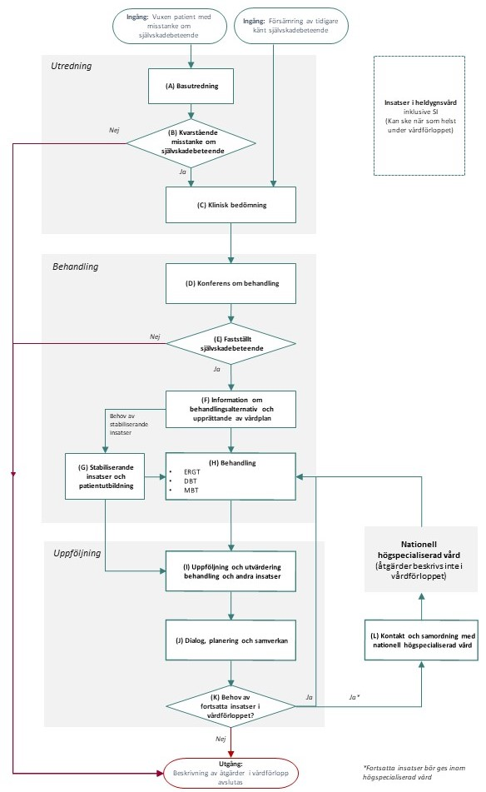
Vårdförloppet innehåller flödesschema och åtgärder
Självskadebeteende hos vuxna
Flödesschema
Åtgärdsblock
Hälso- och sjukvårdens åtgärder | Patientens åtgärder
(H) Behandling Följande behandlingsmetoder rekommenderas: Emotionsregleringsbehandling i grupp – ERGT Dialektisk beteendeterapi – DBT Mentaliseringsbaserad terapi – MBT Ta ställning till rehabiliteringsåtgärder och försäkringsmedicinska insatser. Generisk modell för rehabilitering och försäkringsmedicinskt arbete, NKK Erbjud närstående stöd enligt VIP. Stöd för närstående Förslag på KVÅ-koder: DU015 Emotion Regulation Group Therapy (ERGT) DU021 Dialektisk beteendeterapi (DBT) DU013 Mentaliseringsbaserad terapi (MBT) Förslag på KVÅ-koder för information till närstående: GB010 Information och undervisning riktad till närstående QT016 Rådgivning till närstående Förslag på ICD-10-koder att använda för alla yrkeskategorier, se (C). | Följa överenskommen vårdplan inklusive krisplan. Ha följsamhet till behandlingsmetoden. Delta aktivt i planerade behandlingstillfällen. Använda och generalisera färdigheter till situation. Vid behov delta aktivt i rehabiliterande åtgärder. Närstående kan få generellt stöd och delta i närståendeutbildning utan att involveras i patientens vård.
Exempel

Slide 15
Vad kommer att följas upp (urval)
Självskadebeteende hos vuxna
Resultatmått
Processmått
Andel patienter med diagnostiserat självskadebeteende som efter avslutad behandling uppvisar minskat självskadebeteende enligt DSHI-9.
Andel patienter med diagnostiserat självskadebeteende som efter avslutad behandling uppvisar symtomlindring enligt CORE-OM.
Andel patienter med diagnostiserat självskadebeteende som efter avslutad behandling uppvisar förbättrad hälsa och ökad funktion på WHODAS – 36 frågor.
Antal vårddagar inom heldygnsvård för patienter med diagnostiserat självskadebeteende (hög prio).
Antal patienter med diagnostiserat självskadebeteende senaste 12 månaderna.
Andel patienter med diagnostiserat självskadebeteende som fått stabiliserande insatser, patientutbildning eller behandling inom 30 dagar efter klinisk bedömning.
Genomsnittlig tid till behandling (DBT, MBT, ERGT) för patienter med diagnostiserat självskadebeteende (hög prio).
Andel patienter med diagnostiserat självskadebeteende som fått behandling enligt metoder DBT, MBT eller ERGT (hög prio).
Datakällor: Regionernas vårdinformationssystem där strukturerad vårddokumentation utgör grunden.
Notes:
r

Slide 16

Vad blir konsekvenserna?
Självskadebeteende hos vuxna
Fördelar/vinster
De flesta regioner anser att vårdförloppet är implementerbart.
Om insatserna implementeras i hela landet leder det till en ökad möjlighet för patienterna att få bästa tänkbara behandling utifrån aktuell kunskap och tillgänglig evidens, oavsett bostadsort.
Patientgruppens lidande och sjukskrivningsbehov bedöms minska på sikt vilket sannolikt leder till en betydande samhällsekonomisk vinning.
På längre sikt förväntas kostnaderna bli lägre till följd av minskat behov av heldygnsvård och akutvård.
Ev. risker/svårigheter
Idag finns regionala och lokala skillnader som omfattar bemanning, struktur och kunskapsnivå.
Vid införande kan kostnaderna för hälso- och sjukvården öka initialt, främst på grund av personalkostnader till följd av högre tillgänglighet och utökad utbildning.
Antal besökstimmar i psykiatrisk öppenvård för personer med mer omfattande sjukdomsgrad kan öka.

Slide 17
Personcentrerat och sammanhållet vårdförlopp för självskadebeteende
SAMMANFATTNING
Självskadebeteende hos vuxna
Vårdförloppet inleds vid misstanke om självskadebeteende eller försämring av tidigare känt självskadebeteende konstateras inom psykiatrisk specialiserad vård. Vårdförloppet avslutas när mål i vårdplan uppnåtts eller behov av ytterligare insatser inom vårdförloppet har upphört.
Målen med vårdförloppet är bland annat att personer med självskadebeteende:
Genomgår en tidig bedömning.
Erbjuds evidensbaserad behandling.
Medverkar i beslut och planering.
Uppnår förbättrat mående och funktion.
Lär sig att hantera känslor utan att skada sig själv.
Övergripande åtgärder och uppföljning:
Gott bemötande, tidiga insatser och evidensbaserad behandling prioriteras.
Strukturerad spridning och implementering av vårdförlopp och vård- och insatsprogram rekommenderas.
Långsiktig kompetensförsörjningsplan optimerar följsamhet till vårdförlopp.
Införande av ICD-10-kod: Z91.5B samt tilläggskoder X60-X84 och Y10-Y34 krävs för uppföljning.
Kompletterande kunskapsstöd behövs för att täcka hela vårdkedjan.
Notes:
Länka åtgärdskoder till klinisk bedömning

Slide 18
Deltagare
Självskadebeteende hos vuxna
Namn | Yrkesroll/motsvarande | Region/sjukvårdsregion
Aase Eriksson | Sjuksköterska Ordförande | Västra
Pethra Zollfrank | Regionutvecklare, Processledare och koordinator NAG självskadebeteende tom 230101 | Västra
Therese Nielsen Lindén | Arbetsterapeut, Processledare och koordinator NAG självskadebeteende from 230101 | Västra
Eva Klingberg | Civilekonom, Processledare Vårdförlopp självskadebeteende tom 220630 | Stockholm
Terese Johansson | Arbetsterapeut, Processledare för vårdförlopp självskadebeteende efter 220701 | Västra
Anna-Karin Drewsen | Sjuksköterska | Norra
Hanna Sahlin | Psykolog | Stockholm-Gotland
Ulrica Bonde | Psykolog | Västra
Christer Fridolfsson | Psykolog | Västra, Primärvårdsrepresentant
Charlotte Tebrell | Sjuksköterska | Sydöstra
Mattias Holmqvist Larsson | Psykolog | Sydöstra
Nariman Hakiminejad | Psykolog | Västra, Kommunrepresentant
Kazhal Ahmedi | Socionom | Sydöstra, Kommunrepresentant
Njördur Viborg | Psykolog | Södra
Ulrika Lidbom | Strateg | Mellansverige, Kommunrepresentant
Giulia Arslan | Överläkare | Stockholm-Gotland, adjungerad i vårdförloppsarbetet
Conny Allaskog | Brukarrepresentant, representerar SHEDO | Brukar- och närståenderepresentant
Pia Ejeklint | Egenerfaren, representerar SHEDO | Brukar- och närståenderepresentant
Nicole Wolpher | Egenerfaren, representerar SHEDO | Brukar- och närståenderepresentant

Slide 19
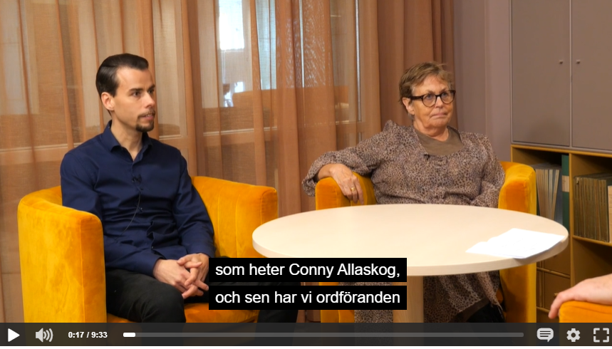
Mer information och stöd
Självskadebeteende hos vuxna
Vårdförloppen finns tillgängliga i regionernas gemensamma system för kunskapsstöd NKK
Mer information och presentationsmaterial för personcentrerade och sammanhållna vårdförlopp finns på www.kunskapsstyrningvard.se
Film
Till filmen

Slide 20
Självskadebeteende hos vuxna
Följande två bilder är tänkta att användas som
underlag och inspiration för diskussion och dialog.

Slide 21
Dialog 1 - gapanalys
Förslag på diskussionsfrågor
Självskadebeteende hos vuxna
Vad ska vi göra annorlunda - vad gör vi redan nu, ska sluta göra, arbetssätt, digitalisering?
Positiva effekter hos oss – patient, personal, resurser.
Styrkor i regionen – goda exempel, nyckelpersoner.
Vilka påverkas – patientgrupper, verksamheter, professioner?
Att användas som diskussionsunderlag
Diskutera gärna:
Hur ser gapet ut hos oss?
Vad kan vi prioritera att börja göra här?
Vad blir konsekvenserna?

Slide 22
Dialog - införande
Förslag på diskussionsfrågor
Självskadebeteende hos vuxna
Vilka genomför? – vilket stöd behövs, vad rår vi själva över?
Hur genomförs – behövs beslut, påverkas resurser, avtal, kunskapsdokument, rutinbeskrivningar, tidpunkt?
Svårigheter och risker
Kommunikation – målgrupp, budskap, former, tidpunkt.
Att användas som diskussionsunderlag
Diskutera gärna:
Hur kan vi arbeta med införandet?
Vad kan vi prioritera att börja göra här?
Vad är uppföljningsbart hos oss redan nu?

